Slide 1
C_07.00.A táblák
Magyar Nemzeti Bank
Kulics Nikolett
2017. április 27.

Slide 2
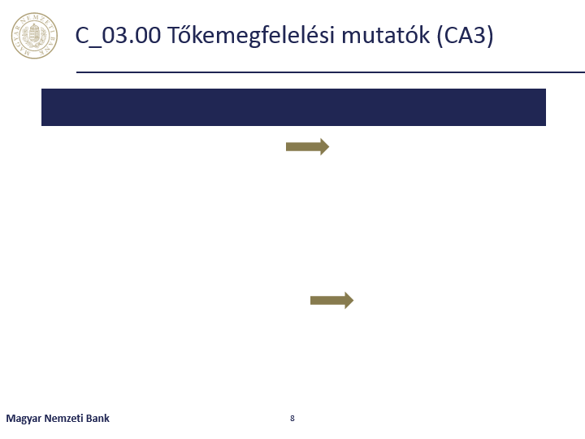
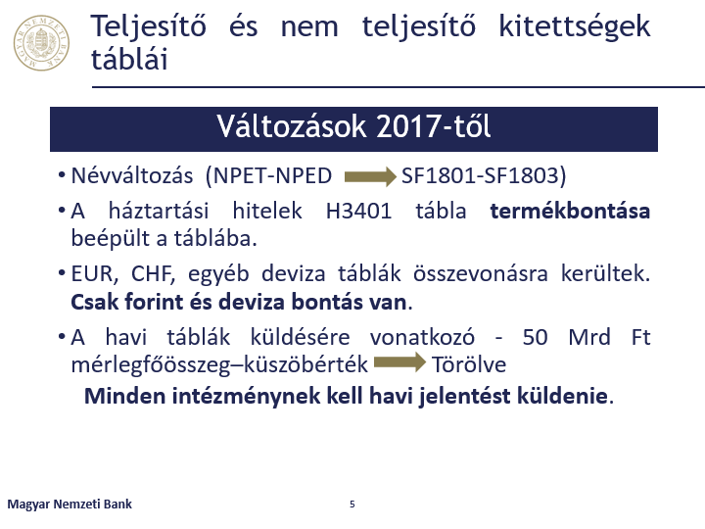
Tartalom
1. Hitelkockázat tőkekövetelmény (SA) - Jogszabályi háttér
2. Tapasztalatok
3. Szegmentálási probléma
4. Adatrögzítési hiányosság
5. Paraméterezési hiba
6. Hiányzó kitettség
7. Egyedi hiba

Slide 3
Jogszabályi háttér
1. Hitelkockázat tőkekövetelmény (SA) - Jogszabályi háttér
2. Tapasztalatok
3. Szegmentálási probléma
4. Adatrögzítési hiányosság
5. Paraméterezési hiba
6. Hiányzó kitettség
7. Egyedi hiba

Slide 4
Sztenderd módszer szerinti hitelkockázat tőkekövetelmény - jogszabályi háttér
A közös európai jogrendszerben az Európai Parlament és a Tanács 575/2013 EU rendelet (CRR) és az azt kiegészítő 680/2014/EU Végrehajtási Rendelet (ITS) határozza meg a hitelezési kockázat, partnerkockázat és nyitva szállítások tőkekövetelményének meghatározását.
II. Melléklet II. rész 3.2. fejezet C_07.00 táblák kitöltési előírásai
ITS
III. Rész – Az intézmények tőkekövetelménye
CRR
Q&A
EBA és MNB honlapján közzétett kérdések és válaszok, állásfoglalások
Magyar Nemzeti Bank

Slide 5
Tapasztalatok
1. Hitelkockázat tőkekövetelmény (SA) - Jogszabályi háttér
2. Tapasztalatok
3. Szegmentálási probléma
4. Adatrögzítési hiányosság
5. Paraméterezési hiba
6. Hiányzó kitettség
7. Egyedi hiba

Slide 6
Tapasztalatok - típushibák
Az ellenőrzések során feltárt hibák oka lehet:
Szegmentálási probléma, ami téves
    kitettségi osztály, vagy
    kockázati súly meghatározását eredményezi.
Adatrögzítési hiányosság,
Paraméterezési hiba,
Hiányzó kitettség,
Egyedi hiba.
Magyar Nemzeti Bank

Slide 7
Szegmentálási probléma
1. Hitelkockázat tőkekövetelmény (SA) - Jogszabályi háttér
2. Tapasztalatok
3. Szegmentálási probléma
4. Adatrögzítési hiányosság
5. Paraméterezési hiba
6. Hiányzó kitettség
7. Egyedi hiba

Slide 8
Szegmentálási probléma 1.
A téves szegmentálás adódhat:
Hiányos IT keretrendszerből,
- elégtelen IT háttértámogatás;
- az információk teljeskörűségének hiánya.
Helytelen adatrögzítésből,
- hiányos kontrollpontok miatt téves adatbevitel;
- az utólagos módosítások átvezetésének hiánya.
Téves jogszabályértelmezésből.
FONTOS: „döntési fa” alkalmazása!
(ITS II. Melléklet II. rész 3.2.3. fejezet 57. pont)
Magyar Nemzeti Bank

Slide 9
Szegmentálási probléma – Példák 1.
Közszektorbeli intézményekkel szembeni kitettségek (C_07.00.A-004)
A tapasztalatok azt mutatják, hogy problémát okoz a fogalommeghatározás értelmezése
CRR 4. cikk 8.pont:
      Központi kormányzat, regionális kormányzat, helyi hatóság vagy utóbbiakkal megegyező feladatot ellátó szerv tulajdonában áll,
      vagy általuk létrehozott, támogatott
      nem kereskedelmi jellegű (nonprofit) vállalkozás,
      amelyre külön garanciális szabályok vonatkoznak!
CRR 116. cikk (4) bekezdés szerinti „kedvezményes súlyozás” hatálya alá tartozó kitettségekről az MNB nem vezet nyilvántartást.
Közszektorbeli intézmény pl. Diákhitel Központ, Szanálási Alap, Államadósság Kezelő Központ Zrt. (ÁKK Zrt.), Kárrendezés Alap, stb.
Magyar Nemzeti Bank

Slide 10
Szegmentálási probléma – Példák 2.
Ingatlanra bejegyzett zálogjoggal fedezett kitettségek (C_07.00.A-010)
dokumentumoknak megfelelő és megbízható adatrögzítés
az elismerhetőségi kritériumok erős IT háttértámogatása
hibátlan paraméterkészlet
Magyar Nemzeti Bank

Slide 11
Ingatlanra bejegyzett zálogjoggal fedezett kitettségek– Q&A 1.
Lakóingatlannal fedezett, lakossággal szembeni követelésnél a nem fedezett kitettség után mekkora a kockázati súly? (MNB 28/2015)
Válasz: Ha a CRR 123. cikk érvényesül, akkor 75% EBA 2014_936 !
Mi minősül kereskedelmi ingatlannak? (MNB 64/2014)
Válasz: Amely piacképes, bizonyíthatóan nem lakáscélú EBA 2013_94 !
Termőföld esetében hogyan teljesíthető a CRR 208. cikk (5) bekezdésében foglalt elvárás? (MNB 41/2016)
Válasz: Termőföld sajátos jellegéből kifolyólag nem valószínű az értékcsökkentő káresemény bekövetkezése, de elvárt a fedezet értékállóságának folyamatos ellenőrzése.
Hogyan kell meghatározni az ingatlan piaci értékének 80%-át, szükséges-e bármilyen levonást eszközölni a piaci értékből? (MNB 65/2014)
Válasz: Elfogadott a teljes piaci érték 80%-ának figyelembe vétele.
Magyar Nemzeti Bank

Slide 12
Ingatlanra bejegyzett zálogjoggal fedezett kitettségek– Q&A 2.
A C_07.00.A-010 tábla 010 oszlopában az eredeti kitettséget hogyan kell jelenteni a helyettesítési hatást kifejtő hitelkockázat-mérséklési (CRM) technikák alkalmazása előtti a fedezett/fedezetlen kitettség vonatkozásában? (EBA 2014_1636)
Példa: 229.607,16 € lakóingatlannal fedezett kitettség mögött 200.000 € ingatlanfedezet áll. A kitettség kockázati súlyozása megoszlik 35%-osra (az ingatlan piaci értékének 80%-áig) és 75%-osra (Lakossági kitettség - a fennmaradó részre).
Válasz: Azt feltételezzük, hogy teljesülnek a CRR 125. cikk előírásai
200.000 € * 80% = 160.000 € | C_07.00.A-010 tábla 35%
69.607,16 € | C_07.00.A-009 tábla 75%
VAGY
200.000 € * 80% = 160.000 € | C_07.00.A-010 tábla 35%
40.000 € | C_07.00.A-010 tábla 100%
29.607,16 € | C_07.00.A-009 tábla 75%
Magyar Nemzeti Bank

Slide 13
Szegmentálási probléma – Példák 3.
Nemteljesítő kitettségek (C_07.00.A-011)
Kockázati súlyozás meghatározása:
  Gyakori a téves paraméterezés, ami alacsonyabb kockázati súlyozást eredményez (pl. 20%-nál alacsonyabb értékvesztés szint mellett is 100% kockázati súlyozás alkalmazása 150% helyett) (EBA 2015_1918 Q&A);
  Előfordul, hogy a késedelmes tétel meghatározása nem a valós adatok alapján történik (pl. késedelmes napok számának nyilvántartását a rendszer hibásan végzi, vagy a késedelmet nem szerződés szintén vizsgálja a rendszer, stb.);
  A fedezett rész meghatározása problémás (pl. 100%-os kockázati súlyozásban el nem ismert biztosítékokkal fedezett rész került figyelembe vételre).
Magyar Nemzeti Bank

Slide 14
Nemteljesítő kitettségek– Q&A 1.
Ügyfélcsoport jelentése nemteljesítő ügyfél esetén a COREP jelentésben? (MNB 37/2016)
Válasz: Egy adott ügyfél nemteljesítése a CRR 178. cikk szerint nem okozza automatikusan az azonos ügyfélcsoportba tartozó más ügyfelek nemteljesítő kitettségek közé történő besorolását.
Mely esetben kell nemteljesítővé sorolni egy kitettséget (CRR 178. cikk (1) b))? (MNB 15/2015)
Válasz: A 90+-os késedelmességi és a materialitási kritériumnak egyidejűleg kell teljesülnie. Materialitási küszöbértéknek elfogadott a Hkr. 68. § (5) bekezdése alapján meghatározott összeghatárok alkalmazása.
Hogyan kell alkalmazni a CRR 178. cikk (3) bekezdés b) pontjában foglaltakat? (MNB 14/2015)
Válasz: A default státusz összekapcsolása valamekkora értékvesztés mértékkel nem alkalmazható, szükséges elkülöníteni a számviteli nemteljesítés és a CRR szerinti default fogalmának használatát.
Magyar Nemzeti Bank

Slide 15
Nemteljesítő kitettségek– Q&A 2.
A nemteljesítő ügyletek esetében, hogyan kell figyelembe venni a fedezett és a fedezetlen kitettségrészt? (EBA 2015_1918)
Példa: 100 € nemteljesítő kitettség mögött 30 € lakóingatlan fedezet (CRR 125. cikk (1) bekezdés a) pontnak megfelel) és 10 € óvadék áll (CRR 197. cikk (1) bekezdés a) pontban foglaltakat kimeríti), valamint 9 € értékvesztés került megképzésre.
Válasz: 100 € - 30 € - 10 € = 60 €, ami a fedezetlen rész.
60 € - 9 € (értékvesztés) = 51 € kitettségrész 150%-os kockázati súlyozásba kerül, mert az értékvesztés nem haladja meg a fedezetlen kitettségrész 20%-át (9/60=15%);
30 € kitettségrész 100%-os kockázati súlyozásba kerül, mivel a fedezet eleget tesz a CRR 127. cikk (3) bekezdésben foglaltaknak;
10 € kitettségrészt le lehet vonni a teljes kitettségből, vagy 0%-os kockázati súlyozásba vehető figyelembe.
Magyar Nemzeti Bank

Slide 16
Szegmentálási probléma – Példák 4.
Részvényjellegű kitettségek (C_07.00.A-016)
2014-ben bevezetett kitettségi osztály, ezért a fogalommeghatározással kapcsolatban számtalan hiba merül fel.
Döntési fa!
Q&A:
A befektetések közül az üzletrészeket, részjegyeket hova kell besorolni? (MNB 59/2014)
Válasz:
Amennyiben közepes, illetve ennél alacsonyabb kockázatú a befektetés, akkor a részvényjellegű kitettségek közé (133. cikk szerint 100%-os kockázati súly),
ha magas kockázatú, akkor a 128. cikk szerinti, kiemelkedően magas kockázatú tételek közé kell sorolnia (150%-os kockázati súly).
Magyar Nemzeti Bank

Slide 17
Adatrögzítési hiányosság
1. Hitelkockázat tőkekövetelmény (SA) - Jogszabályi háttér
2. Tapasztalatok
3. Szegmentálási probléma
4. Adatrögzítési hiányosság
5. Paraméterezési hiba
6. Hiányzó kitettség
7. Egyedi hiba

Slide 18
Adatrögzítési hiányosságok 1.
A helyes input adatbevitel a jogszabálynak megfelelő tőkeszámítás alapja:
    Szabályozták-e írásban az adatbevitel folyamatát?
    Milyen a folyamat IT háttértámogatása?
    Minden a tőkeszámítás szempontjából releváns mező alkalmazható?
    Minden olyan információt tartalmaz-e a rendszer, amely megalapozza a kedvezményes súlyozás alkalmazását?
    Van-e a rendszerben ellenőrző funkció, vagy lehetséges egymásnak ellentmondó adatok rögzítése?
Magyar Nemzeti Bank

Slide 19
Adatrögzítési hiányosságok – Példák 1.
Tipikus hibák:
Ügyfélszektor meghatározása:
  MNB holnapján közzétett kivétellista¹ alkalmazása;
  MNB elvárása, hogy az ügyfélszegmens meghatározása megfelelően alátámasztott legyen (pl. TEÁOR besorolás, KSH azonosító);
  Erős folyamatba épített kontroll.
  KKV-szorzó (MNB 58/2014 Q&A):
  Csak arra a cégre alkalmazható, akinek az
  éves árbevétele 50 millió EUR alatti nagyságú (EBA 2013_343 Q&A);
  Az ügyféllel/ügyfélcsoporttal szembeni kitettség
  nem haladhatja meg a 1,5 millió EUR-t;
  Nemteljesítő kitettség vonatkozásában nem alkalmazható.
Magyar Nemzeti Bank

Slide 20
KKV-szorzó – Q&A 1.
Mely kitettségi osztályok esetén alkalmazható a CRR 501. cikk szerinti kedvezményes szorzó? (EBA 2014_1419)
Válasz: A helyettesítési hatással járó CRM technikák miatt a "030 ebből: kkv-szorzó alkalmazásával„ sor esetében az "Összesen" és a CRR 501. cikk (2) bekezdés a) pontjában felsorolt 3 kitettségi osztálytól eltérő táblában is szerepelhet adat.
A KKV-szorzó alkalmazásakor a tőkekövetelményt vagy az RWA-t kell megszorozni a KKV támogatási faktorral? (GYIK)
Válasz: A KKV-szorzó előtti kockázattal súlyozott kitettségértéket (215-ös oszlop) kell meg szorozni a 0,7619-es támogatási faktorral, és a kapott értéket kell beírni a 220-as oszlopba („KKV szorzó utáni, kockázattal súlyozott kitettségérték”).
Hogyan kell eljárni, ha a kitettség megfelel KKV-szorzó kritériumának, de a fedezet miatt a kitettség egy része átsorolásra kerül? (EBA 2013_565)
Példa: Az eredetileg a Vállalkozások kitettségi osztályba tartozó, a KKV szorzó alá eső kitettség részben állami garanciával fedezett, ezért az állam által garantált kitettségrész átsorolásra kerül a "központi kormányzatok vagy központi bankok" kitettségi osztályba. Az így átsorolt kitettség-rész a C_07.00-002 tábla 030 "KKV támogatási faktor alá eső kitettségek" sorában a 100. oszloptól kezdve jelenik meg, miközben a fedezetlen rész továbbra is a C_07.00-008 Vállalkozások tábla 030-as sorában marad. A KKV támogatási faktor mind a fedezetlen, mind a fedezett kitettség-részre alkalmazható.
Magyar Nemzeti Bank

Slide 21
Adatrögzítési hiányosságok – Példák 2.
Tipikus hibák:
Fedezetek rögzítése:
  Alapadatok rögzítése nem a kapcsolódó szerződéseknek, dokumentumoknak megfelelően történik (pl. állami viszontgarancia hányadosa magasabb a szerződött értéknél, elismert óvadéki betét értéke meghaladja a szerződött összeget, stb.);
  A fedezeti értékek allokációja tévesen kerül rögzítésre, ami az indokoltnál magasabb/alacsonyabb fedezettséget eredményez és kihat a tőkeszámításra;
  A CRR szerint nem elismerhető fedezet is hitelkockázat-mérséklési eszközként kerül rögzítésre és az indokoltnál kevesebb tőkekövetelményt eredményez (pl. magánszemély készfizető kezessége).

Slide 22
Fedezetek rögzítése – Q&A 1.
Lehet-e alkalmazni az MNB-vel szembeni USD-ben denominált rövid távú kitettség esetében a CRR 121. cikk szerinti súlyozást? (MNB 5/2015)
Válasz: A CRR 114. cikke értelmében – kivételektől eltekintve - 100%-os kockázati súlyt kell hozzá rendelni.
Hogyan kell kezelni az USD alapú államkötvényt? (MNB 61/2014)
Válasz: Az USD-ben denominált, Magyar Állammal szemben fennálló kitettségekre a 114. cikk (1) bekezdése szerint 100%-os kockázati súlyt kell alkalmazni.
Állami készfizető kezesség elfogadható-e előre nem rendelkezésre bocsátott hitelkockázati fedezetként, mint pl. az állami garancia? (MNB 27/2014)
Válasz: A jogszabályi háttér miatt nincs akadálya az azonos besorolásnak.

Slide 23
Paraméterezési hiba
1. Hitelkockázat tőkekövetelmény (SA) - Jogszabályi háttér
2. Tapasztalatok
3. Szegmentálási probléma
4. Adatrögzítési hiányosság
5. Paraméterezési hiba
6. Hiányzó kitettség
7. Egyedi hiba

Slide 24
Paraméterezési hiba
Tipikus hibák:
A helyettesítési hatással korrigált kitettségérték nem a fedezetnyújtó kitettségi osztályába áramlik (pl. államilag viszontgarantált kitettségrész a C_07.00.A-002 helyett a C_07.00.A-007 táblába);
Kitettség duplikálva kerül számbavételre;
A granularitás vizsgálata nem elfogadható modell alapján valósult meg (CRR. 123. cikkének b) pontja) pl.:
  a granularitás vizsgálat hiányzik,
  nem a portfólió sajátosságára fókuszál,
  a portfólióhoz viszonyítottan túl magas küszöbérték kerül meghatározásra.

Slide 25
Hiányzó kitettség
1. Hitelkockázat tőkekövetelmény (SA) - Jogszabályi háttér
2. Tapasztalatok
3. Szegmentálási probléma
4. Adatrögzítési hiányosság
5. Paraméterezési hiba
6. Hiányzó kitettség
7. Egyedi hiba

Slide 26
Hiányzó kitettség
Milyen összefüggésekre érdemes odafigyelni kizárólag SA módszert alkalmazók esetében?
Konzisztencia vizsgálat a főkönyvi adatok és a kitettségi osztályok között (pl. ha vagyoni érdekeltséggel rendelkezik az intézmény, akkor a C_07.00.A-016 tábla nem lehet üres);
A kereskedési könyvi tételek fennállása nélkül érdemes az alábbi összemérést elvégezni:
C_07.00.A-001070 sor 040 oszlopban jelentett „Értékelési korrekciókkal és céltartalékokkal csökkentett kitettség” értéke
MFÖ – Immateriális javak

Slide 27
Egyedi hiba
1. Hitelkockázat tőkekövetelmény (SA) - Jogszabályi háttér
2. Tapasztalatok
3. Szegmentálási probléma
4. Adatrögzítési hiányosság
5. Paraméterezési hiba
6. Hiányzó kitettség
7. Egyedi hiba

Slide 28
Egyedi hiba
A szabályozói tőkeszámítást alátámasztó analitika nem egyezik a főkönyv és/vagy az adatszolgáltatásban feltüntetett értékkel;
Két időszak között kiugró nagyságrendben növekedik valamelyik kitettség értéke (pl. nettósítási megállapodásból, illetve származtatott ügyletből származó hitelkockázati kitettség értéke).
Idősoros visszamérés!
Nem teljesülnek bizonyos oszlopszabályok, vagy táblák közötti konzisztencia elvárások pl.:
  a teljes mértékben korrigált kitettségértékből (E*) a mérlegen kívüli tételek CCF szerinti megbontásának figyelembe vételével nem vezethető le pontosan a Kitettségérték (EAD), azaz:
  {c200} = {c150} - {c160} - (0.8 * {c170}) - (0.5 * {c180})
  C12H (Mérlegen kívüli tételek-Függő és jövőbeni kötelezettségek) és C_07.00.A-001 táblák konzisztenciája.

Slide 29
Köszönjük a figyelmet!

